Slide 1


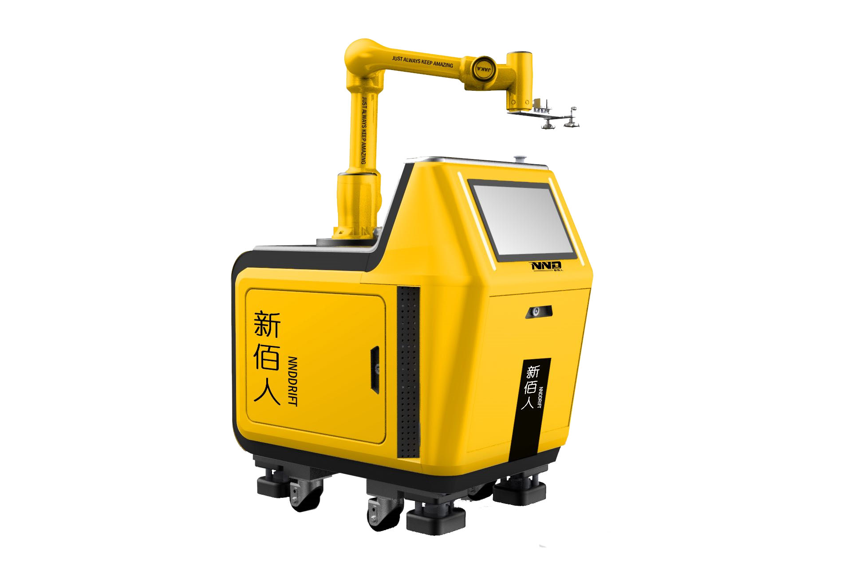
www.nndrobot.com
东莞市新佰人机器人科技有限公司
www.nndrobot.com
PPT报告文件模版
部门：
报告人：
时间：

Slide 2



www.nndrobot.com
中文字样式：
字体：圆体 圆体
字体：微软雅黑 微软雅黑
字体：宋体 宋体
英文字样式：
字体：微软雅黑 abcd ABCD
字体：Arial Black
字体：Arial
创造自我，与人类共赢
机器人与自然和谐，与人类协同
将创造更美好的世界
创造 共赢
.
琥珀黄
小圆角框
琥珀黄
直角框
墨绿
小圆角框
墨绿
直角框
白底
小圆角框
白底
直角框

Slide 3
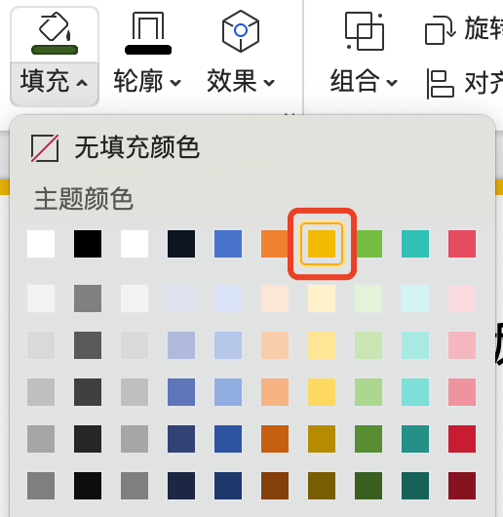
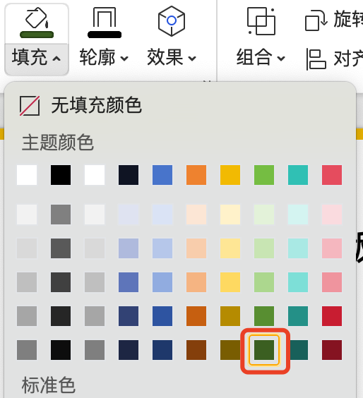
www.nndrobot.com
指示标及配色样式模版
圆角提示框
直角提示框
圆角提示框
直角提示框
橙色，着色3
圆角提示框
直角提示框
按钮图标
墨绿
按钮图标

